Slide 1
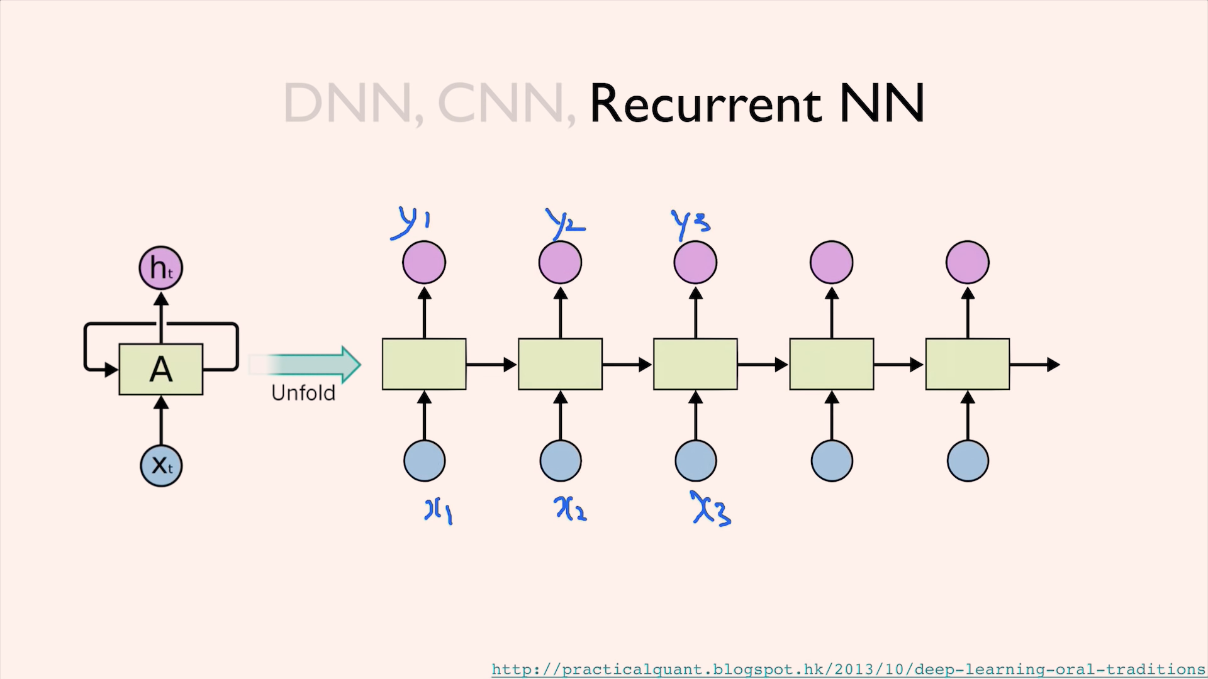
视频地址：https://www.youtube.com/watch?v=ogZi5oIo4fI
这个图像表示的就是一个RNN序列。它展开之后就是右边的形式。

Slide 2
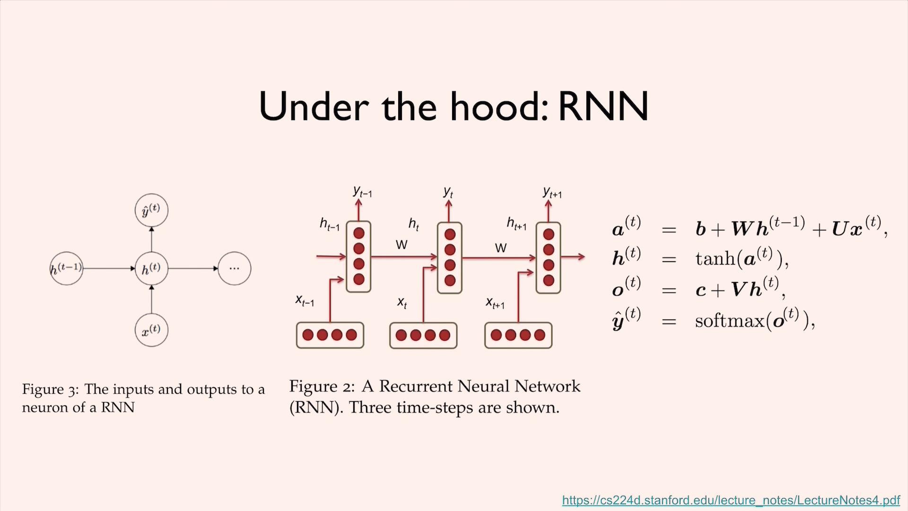
上一个节点向下一个节点输出
输入
单个节点输出，这个例子主要用在分类，所以用了soft-max

Slide 3
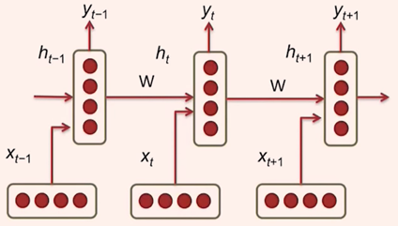
目标：介绍torch.nn.RNN最简单的使用方法。
示例：将单词 ”abc” 翻译成 ”cba”
编码每个字母：
‘a’ = 100
‘b’ = 010
‘c’ = 001
一个节点输出有3个元素，比如 001，则hidden_size = 3
一共有3个节点，则sequence_length = 3
input_size = 3 # 每个节点输入的元素个数
hidden_size = 3 # 等于每个节点输出元素个数
batch_size = 1 # 每次训练的样本数
sequence_length = 3 # 一个RNN的节点个数
num_layers = 1 # 层数还不太清楚？
num_directions = 1 # 不太清楚这个的含义？
# create one RNN neure
Rnn = torch.nn.RNN(input_size=input_size, hidden_size=hidden_size,
batch_first=True)
# 输入样本编码，每一层代表一个字母
# size=(batch_size, sequence_length, input_size)
# =(1,3,3)
inputs = torch.Tensor([[[1,0,0],
[0,1,0],
[0,0,1]]])
# 标签编码，每一层代表一个字母
labels = torch.Tensor([[[0,0,1],
[0,1,0],
[1,0,0]]])
# size=(num_layers * num_directions, batch_size, hidden_size)
# =(1,1,3)
hidden_t_sub_1 = torch.zeros(1,1,3)
# forward
# output.size = (batch_size, sequence_length, hidden_size)
# hidden_t_add_1.size = (num_layers * num_directions, batch_size, hidden_size)
Output, hidden_t_add_1 = Rnn(inputs, labels)
‘c’=001
‘b’=010
‘a’ =100
‘a’ =100
‘b’=010
‘c’=001
这里由于一次只有一个样本‘abc’，则batch_size = 1
一节点有3个元素输入，这里是编码的3位，则input_size = 3
https://github.com/Aaron20127/machine-learning/blob/master/nerual-networks-and-deep-learning-pytorch/chapter2/4_rnn_base.py

